Slide 1
INFORMACIÓ I ORIENTACIÓ GES 2
https://educaciodigital.cat/cfaguixols/moodle
Notes:
1

Slide 2
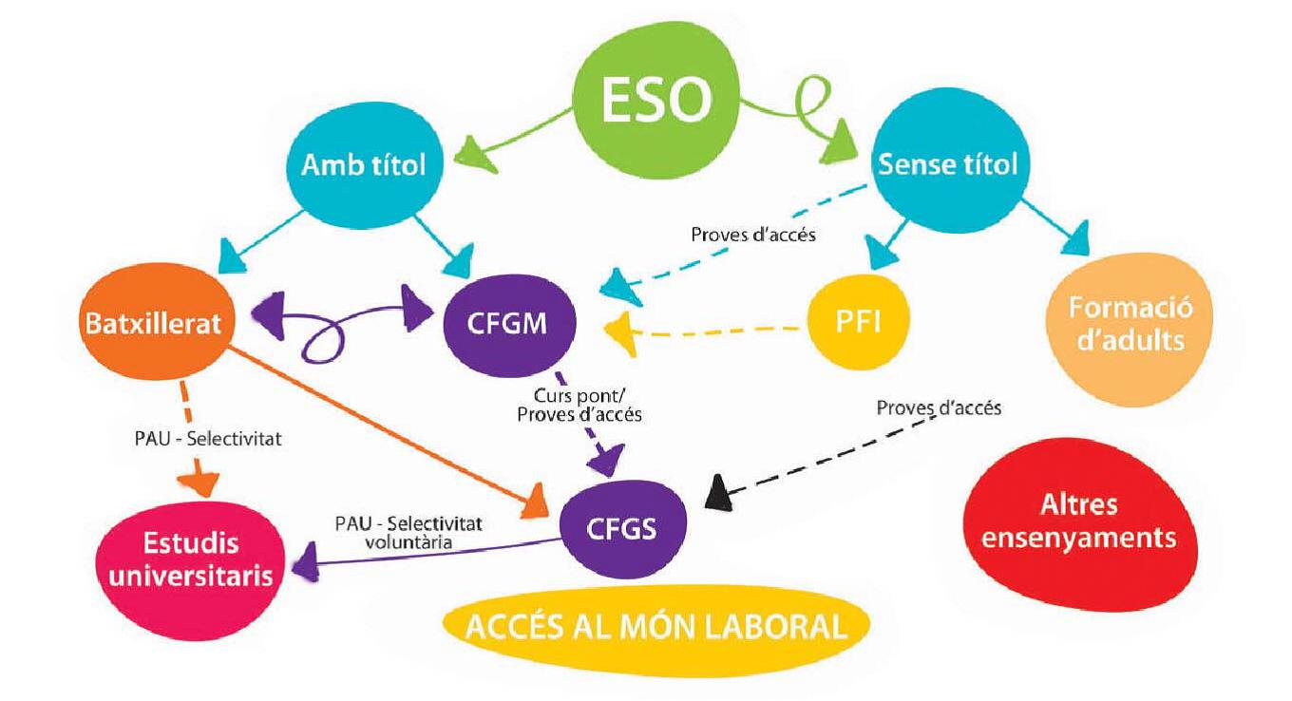
I DESPRÉS DEL GES 2, què?
Quines opcions tinc:
1.- El món laboral
2.- F.P.: Un CFGM
3.- Batxillerat
4.- Proves d’accés
5.- I.O.C.

Slide 3
1- EL MÓN LABORAL
Gràcies al teu títol de Graduat en Educació Secundària podràs accedir a treballar en tots aquells llocs que demanin aquesta titulació:
Ajuntaments (administració, consergeria…)
Estaments oficials: hospitals, residències,…
Consergeries
Serveis de neteja
…

Slide 4
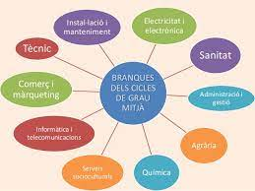
2- UN C.F.G.M.
Els cicles formatius de grau mitjà (CFGM) són ensenyaments professionalitzadors que proporcionen la formació necessària per adquirir la competència professional i el coneixement propis de cada sector.
S'agrupen en famílies professionals i tenen una durada de 2.000 hores (en dos cursos acadèmics).
La titulació que s'obté en finalitzar un cicle formatiu de grau mitjà és la de tècnic o tècnica del perfil professional corresponent, que permet l'accés al món laboral, a altres cicles de grau mitjà o als cicles de grau superior:
http://queestudiar.gencat.cat/ca/index.html:
FORMACIÓ PROFESSIONAL
VEURE VÍDEO: https://triaeducativa.gencat.cat/ca/fp/
més famílies professionals

Slide 5
3- BATXILLERAT
►ÉS UN ENSENYAMENT POSTOBLIGATORI.
►ES DISTRIBUEIX EN DOS CURSOS ACADÈMICS.
►EXISTEIXEN TRES MODALITATS. N’HAURÀS D’ESCOLLIR UNA ORIENTADA A LA FORMACIÓ QUE REALITZARÀS POSTERIORMENT:
1.- ARTÍSTIC
2.- CIENTÍFIC-TECNOLÒGIC
3.- HUMANÍSTIC I SOCIAL
S’organitzen de manera flexible i si cal vies diferents per cada modalitat.

Slide 6
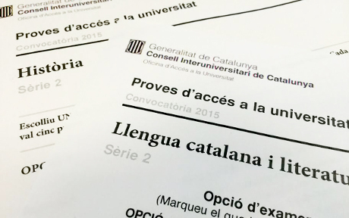
4- PROVES D’ACCÉS
◘ Si et falta la formació específica per accedir a un ensenyament: CFGM, CFGS I UNIVERSITAT, etc…
es pot accedir realitzant unes PROVES D’ACCÉS.
◘ Aquestes PA tenen una convocatòria anual, i pots preparar-te als CFA-Escoles d’Adults.
◘ Al CFA SFG preparem les PACFGS i PA+25/45ANYS

Slide 7
QUI POT CURSAR AQUESTS ESTUDIS DE CFGS?
Prova d’accés a CFGS: aspirants que compleixen 19 anys l’any natural en què realitzaran la prova, i sense cap requisit adicional.
ESTRUCTURA DE LA PROVA
Una part comuna: llengua catalana, llengua castellana, matemàtiques i llengua estrangera: anglès, francès i alemany.
Una part específica: es seleccionaran dues assignatures en funció dels estudis que es vulguin cursar.
Les matèries de la part específica. Segons el cicle formatiu a què es vulgui accedir, caldrà triar dues matèries d’una de les opcions següents:
PROVES D’ACCÉS A CICLES FORMATIUS DE GRAU SUPERIOR
Notes:
7

Slide 8
PART ESPECÍFICA
https://triaeducativa.gencat.cat/ca/fp/
FAMÍLIES PROFESSIONALS | MATÈRIES
FP Arts gràfiques FP Edificació i obra civil FP Electricitat i electrònica FP Energia i aigua FP Fabricació mecànica FP Fusta, moble i suro FP Imatge i so FP Indústries extractives FP Informàtica i comunicacions FP Instal·lació i manteniment FP Marítimopesquera FP Tèxtil, confecció i pell FP Transport i manteniment de vehicles FP Vidre i ceràmica Prevenció de riscos professionals (CFGS) | OPCIÓ A dibuix tècnic física tecnologia industrial
FP Activitats físiques i esportives FP Agrària FP Imatge personal FP Indústries alimentàries FP Química FP Sanitat FP Seguretat i medi ambient FP Serveis socioculturals i a la comunitat Prevenció de riscos professionals (CFGS) | OPCIÓ B biologia ciències de la terra i del medi ambient química
Notes:
8

Slide 9
PART ESPECÍFICA
FAMÍLIES PROFESSIONALS | MATÈRIES
FP Administració i gestió FP Comerç i màrqueting FP Hoteleria i turisme FP Informàtica i comunicacions FP Serveis socioculturals i a la comunitat FP Seguretat i medi ambient Prevenció de riscos professionals (CFGS) | OPCIÓ C economia de l'empresa geografia psicologia i sociologia segona llengua estrangera
Activitats físiques i esportives Cicles d'ensenyaments esportius (*) | OPCIÓ D Educació física (obligatòria) i una de les matèries següents: biologia ciències de la terra i el medi ambient química
Notes:
9

Slide 10
EXEMPCIÓ MATÈRIES ESPECÍFIQUES
Per estar en possessió d’un cicle formatiu de grau mitjà de la mateixa família professional ( que ve establert al quadre d’afinitats) que el cicle formatiu de grau superior al qual es vol accedir.
Tenir experiència laboral relacionada amb el cicle formatiu a què es vol accedir, a jornada completa (o el temps proporcional en cas de jornada a temps parcial), d'1 any o més amb una categoria professional igual o superior a la que correspon el cicle formatiu de grau superior, o de 3 anys o més si la categoria reconeguda oficialment (grup de cotització) és inferior o en diverses categories professionals equivalent a les dues anteriors.
Només per als cicles de la família de serveis socioculturals i a la comunitat, haver participat en tasques de voluntariat en entitats que tenen com a finalitat activitats socioculturals, socioeducatives o de lleure, de nivell i tipus relacionats amb el cicle formatiu, amb una dedicació mínima equivalent a 1 any laboral a jornada completa.
Només per als cicles de la família d'activitats físiques i esportives, tenir experiència en l'entrenament, la direcció d'equips esportius o altres activitats complementàries (competicions, preparació o planificació), amb una dedicació mínima equivalent a 1 any laboral a jornada completa o acreditar la condició d'esportista d'alt nivell o alt rendiment.
Notes:
10

Slide 11
ADREÇA P.A.C.FG.S.
Notes:
11

Slide 12
PROVES D’ACCÉS A LA UNIVERSITAT + 25/45 ANYS
INFORMACIÓ GENERAL
Les proves d’accés a la universitat per a més grans de 25 anys són comunes per a totes les universitats de Catalunya.
Les proves d'accés es convoquen una vegada a l'any. Cada candidat disposa d'un nombre il·limitat de convocatòries per superar-les.
Una vegada superades les proves d'accés, els candidats que compleixin els requisits podran presentar-se de nou en convocatòries posteriors per millorar la qualificació obtinguda.
Un cop superades les proves d'accés a la universitat per a més grans de 25 anys, la qualificació obtinguda té validesa indefinida. Es pot accedir a un grau universitari o a un cicle formatiu de grau superior.
Notes:
12

Slide 13
REQUISITS
Es poden presentar a les proves els candidats que reuneixin els requisits següents:
• Tenir 25 anys l'any natural en què realitzarà la prova.
• No haver superat les PAU (o equivalent).
• No estar en possessió d’un títol de tècnic superior de formació professional, d’arts plàstiques i disseny, o d’esports (o equivalent).
• No tenir cap titulació universitària.
Notes:
13

Slide 14
ESTRUCTURA DE LES PROVES
La prova s’estructura en dues fases:
- Fase general: igual per a tots els candidats.
- Fase específica: estructurada en cinc opcions vinculades amb les cinc branques de coneixement en què s’articulen els títols universitaris oficials de grau.
Notes:
14

Slide 15
FASE GENERAL
La fase general té com a objectiu determinar la maduresa i la idoneïtat dels candidats per cursar estudis universitaris, així com la seva capacitat de raonament, de comprensió i d’expressió escrita en qualsevol de les dues llengües oficials a Catalunya, i el coneixement d’una llengua estrangera.
La fase general consta de quatre exàmens:
a) Comentari de text
b) Llengua catalana
c) Llengua castellana
d) Llengua estrangera (a triar entre anglès, francès, alemany, italià o portuguès)
Notes:
15

Slide 16
FASE ESPECÍFICA
La fase específica té com a finalitat valorar les habilitats, les capacitats i les aptituds dels candidats per seguir i superar estudis vinculats a cadascuna de les branques de coneixement entorn de les quals s’organitzen els títols universitaris oficials de grau.
S’estructura en cinc opcions:
A. Arts i humanitats
B. Ciències
C. Ciències de la salut
D. Ciències socials i jurídiques
E. Enginyeria i arquitectura
El candidat ha d’escollir una de les cinc opcions. La fase específica consta de dos exàmens corresponents a matèries vinculades a l’opció d’accés triada. D’acord amb l’opció triada, el candidat tindrà preferència per accedir als estudis universitaris vinculats a aquella opció.
Per accedir a un cicle formatiu de grau superior amb PA+25, pot fer-se desde qualsevol opció, sense que aquesta hagi d’estar relacionada amb el cicle.
Notes:
16

Slide 17
OPCIONS D’ACCÉS MATÈRIES
A) Arts i humanitats Filosofia Geografia Història contemporània Història de l’art Literatura | B) Ciències Biologia Estadística Física Matemàtiques Química | C) Ciències de la salut Biologia Estadística Física Matemàtiques Química
D) Ciències socials i jurídiques Economia de l’empresa Estadística Geografia Història contemporània Matemàtiques | E) Enginyeria i arquitectura Dibuix tècnic Economia de l’empresa Física Matemàtiques Química
Notes:
17

Slide 18
ADRECES P.A. + 25/45 ANYS
CIAE (Centre d'Informació i Atenció a l'Estudiant)
C/ Maria Aurèlia Capmany, 38 Campus de Montilivi 17071 Girona Tel. 972 41 98 54 Fax 972 41 98 44
http://universitats.gencat.cat/ca/que_puc_fer/25_anys/
- universitats.gencat.cat
- Universitats a distància: UOC, UNED...
Notes:
18

Slide 19
INFORMACIÓ I ORIENTACIÓ PROVES D'ACCÉS
ADRECES P.A. + 25 ANYS
ADRECES P.A.C.FG.M. PACFGS
CIAE (Centre d'Informació i Atenció a l'Estudiant)
C/ Maria Aurèlia Capmany, 38 Campus de Montilivi 17071 Girona Tel. 972 41 98 54 Fax 972 41 98 44
universitats.gencat.cat
http://universitats.gencat.cat/ca/que_puc_fer/25_anys/
Universitats a distància: UOC, UNED...
http://queestudiar.gencat.cat/es/
I.O.C. ( Institut Obert de Catalunya)
ENSENYAMENTS ESPORTIUS RÈGIM ESPECIAL:
- Informació i orientació cicles i localitats on s’imparteix:
http://queestudiar.gencat.cat/ca/estudis/esportius/
Matrícula prova específica EERE:
http://ensenyament.gencat.cat/ca/serveis-tramits/proves/proves-acces/espec-esportius/
Per demanar orientació específica i particular cal adreçar-se a la Cap d’Estudis, Àngels Río, o la Directora, Montse Baró, en horari de tutoria i prèvia cita:
dimarts de 12h a 13:30h
https://agora.xtec.cat/cfaguixols/moodle
Serveis Territorials de Girona. Plaça Pompeu Fabra, 1.
Telf: 872975000 (ext. 564)

Slide 20
IES OBERT DE CATALUNYA-IOC
Què és la IOC?
Ensenyament a distància del Departament d’Educació.
Permet estudiar d’una manera flexible i adaptada a les teves necessitats.
Entorn virtual d’aprenentatge per garantir l’atenció personalitzada
QUÈ PUC ESTUDIAR A LA IOC?
Batxillerat
Cicles formatius-formació professional
Proves PAU (grau superior / majors 25 o 45 anys)
https://ioc.xtec.cat/educacio/#estudis

Slide 21
Què pots estudiar a la IOC?
Batxillerat: tot online o Si ja estàs cursant el Batxillerat en un centre presencial, l’IOC ofereix la possibilitat d’estudiar algunes de les matèries a distància.
Cicles Formatius: ampli ventall d’estudis de formació professional tant en el campus com amb materials didàctics en format digital; també inclou les pràctiques en centres presencials, així com un projecte. Necessari l'ús d'eines de videoconferència i/o l'enregistrament de vídeo, per la qual cosa cal disposar dels dispositius adequats per poder-les realizar
CENTRE SUPORT: IES MONTILIVI-GIRONA

Slide 22
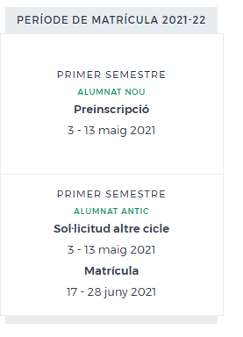
MATRÍCULA

Slide 23
PREINSCRIPCIONS CURS 2021/2022
La preinscripció escolar al batxillerat
i
cicles formatius de grau mitjà
Presentació de sol·licituds: de l'11 al 17 de maig de 2021
(de forma telemàtica)

Slide 24
El CFA de SFG us dona les gràcies per compartir aquest temps amb tots nosaltres

